Slide 1
Методическая разработка «Лего-конструирование для дошкольников».
Разработала:
Звездина Н.А.
МДОО № 93
Карталы 2015

Slide 2
Цель:
Содействовать развитию у детей дошкольного возраста способностей к техническому творчеству, предоставить им возможность творческой самореализации посредством овладения ЛЕГО-конструированием.

Slide 3
Задачи:
Обучающие:
содействовать формированию знаний о счёте, форме, пропорции, симметрии, понятии части и целого;
создать условия для овладения основами конструирования;
способствовать формированию знания и умения ориентироваться в технике чтения элементарных схем.

Slide 4
Развивающие:
создать условия для развития внимания, памяти, образного и пространственного мышления;
способствовать развитию творческой активности ребёнка;
способствовать расширению кругозора и развитию представлений об окружающем мире.

Slide 5
Воспитательные:
содействовать формированию умения составлять план действий и применять его для решения практических задач, осуществлять анализ и оценку проделанной работы;
содействовать воспитанию организационно-волевых качеств личности (терпение, воля, самоконтроль);
создать условия для развития навыков межличностного общения и коллективного творчества.

Slide 6
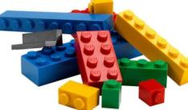
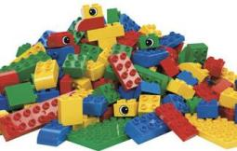
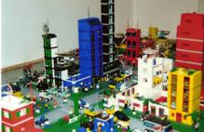
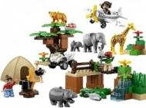
Виды конструктора ЛЕГО
Конструктор
LEGO -Dacta
Конструктор LEGO- Duplo
Конструкторов
LEGO- City
Конструктор
Зоопарк, Ферма

Slide 7
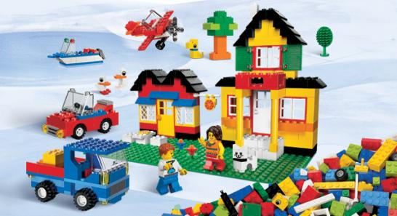
В наборы конструктора входят не только кубики различных цветов и размеров, но и дополнительные детали – формочки, а также фигурки зверей и людей.

Slide 8
В процессе игры с конструктором ребенок развивает:
Мышление: умение сравнивать, обобщать, анализировать, классифицировать
Концентрацию внимания
Мелкую моторику
Умение следовать образцу
Пространственное воображение, способность видеть разные способы создания образов и построек
Добиваясь определенного результата, ребенок развивает целенаправленность собственных действий

Slide 9
Формы проведения занятий по лего-конструированию.
Конструирование по теме.
Конструирование по замыслу.
Конструирование по образцу.
Конструирование по чертежам и схемам.

Slide 10
Задания для детей

Slide 11
Выбери третьего лишнего?
крокодил
собака
слон

Slide 12
Подумай

Slide 13
Молодец

Slide 14
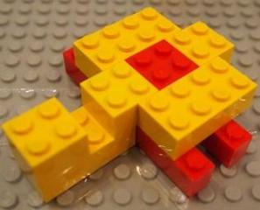
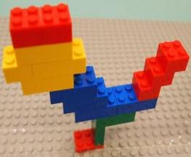
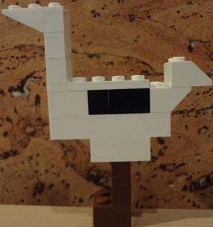
Выбери третьего лишнего?
черепаха
петух
страус

Slide 15
Подумай

Slide 16
Молодец

Slide 17
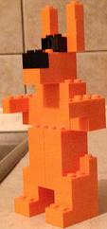
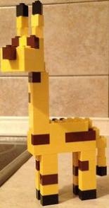
Выбери третьего лишнего?
кенгуру
зебра
жираф

Slide 18
Подумай

Slide 19
Молодец

Slide 20
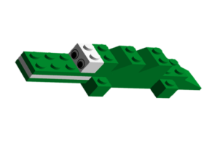
Выбери третьего лишнего?
крокодил
собака
осел

Slide 21
Подумай

Slide 22
Молодец

Slide 23
Используемая литература
Е.В.Фешина «Лего- конструирование в детском саду»
Л.В.Куцакова «Занятия по конструированию из строительного материала»

Slide 24
Спасибо за внимание

